Slide 1

ÁCIDOS NUCLEICOS
BIOLOGIA

Slide 2
Ácidos nucleicos
Os ácidos nucleicos são moléculas gigantes (macromoléculas), formadas por unidades monoméricas menores conhecidas como nucleotídeos. Cada nucleotídeo, por sua vez, é formado por três partes:
um açúcar do grupo das pentoses (monossacarídeos com cinco átomos de carbono);
um radical “fosfato”;
uma base nitrogenada.

Slide 3
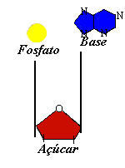
Nucleotídeos
São moléculas formadas pela união de um açúcar ou pentose, uma base nitrogenada e um grupo fosfato.
Os Ácidos Nucléicos (DNA e RNA) são formados por várias cadeias de nucleotídeos.

Slide 4
DNA e RNA: Qual é a diferença?
É da associação dos diferentes nucleotídeos que se formam as macromoléculas dos dois tipos de ácidos nucléicos:
Ácido ribonucleico (RNA) - contém o açúcar ribose.
Ácido desoxirribonucleico (DNA) - contém o açúcar desoxirribose.

Slide 5
Outra diferença importante entre as moléculas de DNA e a de RNA diz respeito às bases nitrogenadas:
DNA - as bases são: Citosina, Guanina, Adenina e Timina;
RNA - as bases são: Citosina, Guanina, Adenina e Uracila;

Slide 6
Bases Nitrogenadas do
DNA e RNA
DNA: Adenina (A)
Guanina (G)
Citosina (C)
Timina (T)
RNA: Adenina (A)
Guanina (G)
Citosina (C)
Uracila (U)
 | DNA | RNA
Bases púricas – São simples. | Adenina- A Guanina-G | Adenina-A Guanina-G
Bases pirimídicas São duplas. | Citosina- C Timina - T | Citosina- C Uracila - U
Pentose | Desoxirribose | Ribose
Notes:
RNA: Adenina (A)
Guanina (G)
Citosina (C)
Uracila (U)

Slide 7
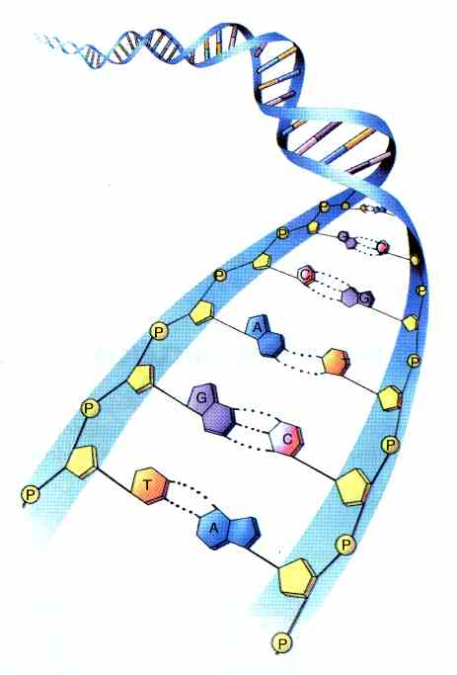
A Estrutura do DNA
O DNA é constituído por um esqueleto açúcar-fosfato contendo desoxirribose que forma o “corrimão da escada” e as bases nitrogenadas que formam os “degraus da escada”;
Entre a base A e a base T existem duas pontes de hidrogênio e entre a base G e base C são três as pontes de hidrogênio.

Slide 8
OBSERVE A COMPLEMENTAÇÃO DE BASES DO DNA
ADENINA
GUANINA
Se liga a Timina por duas pontes de hidrogênio.
Se liga a citosina por três pontes de hidrogênio.
TIMINA
CITOSINA
A = T
G C

Slide 9
Observe a complementação de uma fita de DNA.
A T A C A T G G G C T A G A A
T
A
T
G
T
A
C
C
C
G
A
T
C
T
T
Sempre com a adenina se ligando a timina através de duas pontes de hidrogênio e a guanina se ligando a citosina por três pontes de hidrogênio.

Slide 10
